Slide 1
UVOD V BIOKEMIJSKO INŽENIRSTVO
Polona Žnidaršič Plazl

Slide 2
Bioinženirstvo
Bioinženirstvo: (bioengineering)
  bioinženirji so inženirji, ki delajo na področju biotehnologije
  širši pojem, vključuje tudi delo na področju medicine in kmetijstva
  sodelujejo: kmetijski, elektro, strojni, okoljski in kemijski inženirji
Biološko inženirstvo: (biological engineering)
  podobno kot bioinženirstvo, le da se osredotoča na delo z rastlinami in živalmi

Slide 3
Biokemijsko in bioprocesno inženirstvo
Biokemijsko inženirstvo: (biochemical eng.)
  Uporaba kemijsko inženirskih principov v sistemih z biološkimi katalizatorji
  Pogosta delitev:
    bioreakcijsko inženirstvo
    bioseparacije
Bioprocesno inženirstvo: (bioprocess eng.)
  vključuje delo strojnih, elektro in drugih inženirjev za načrtovanje in izvedbo procesov s celotnimi celicami ali njihovimi sestavnimi deli

Slide 4
Biomedicinsko in biomolekularno inženirstvo
Biomedicinsko inženirstvo: (biomedical eng.)
  uporaba inženirskih principov za razvoj biokompatibilnih vsadkov, različnih diagnostičnih in terapevtskih medicinskih naprav, merilne naprave na osnovi analize slike, proizvodnja regenerativnih tkiv, ...
Biomolekularno inženirstvo: (biomolecular eng.)
  raziskave na meji med biologijo in kemijskim inženirstvom, ki so usmerjene na molekularni nivo

Slide 5
Biotehnologija
  Širši pomen: integrirana uporaba molekularno-bioloških in inženirskih znanj za gospodarsko uporabo organizmov, njihovih delov in proizvodov.
Interdisciplinarna veda, ki združuje področja biologije, kemije, biokemije, kemijskega inženirstva itd.
Uporablja žive organizme, celice ali njihove sestavne dele (encimi, organeli, celični lizati,...).
Sestavni del prehrambene in farmacevtske industrije, kmetijstva, medicine, veterine in varovanja okolja.
Ožji pomen: uporaba ali razvoj metod genetskih manipulacij za dosego družbeno relevantnih ciljev

Slide 6
Biotehnologija
Bela biotehnologija uporablja mikroorganizme na industrijskem nivoju, da bi proizvedli želene produkte za najrazličnejša področja uporabe.
Tradicionalna biotehnologija uporablja mikroorganizme v proizvodnji piva, vina, kruha, mlečnih izdelkov, antibiotikov,...
Novejša biotehnologija pa uporablja genetsko spremenjene organizme za proizvodnjo encimov, sodobnih zdravil, biorazgradljive plastike, bioenergije...
Zelena biotehnologija išče okolju prijazne rešitve, ki bi nadomestile tradicionalno kmetijstvo, hortikulturo in proces vzreje živali. Primer je ustvarjanje transgenih rastlin, ki so gensko spremenjene tako, da izboljšajo okus, odpornost na pesticide in bolezni, povečajo rast ter preživijo neugodne razmere.

Slide 7
Biotehnologija
Rdeča biotehnologija obsega področje medicine, kjer s specifičnimi procesi in uporabo organizmov stremimo k izboljšanju zdravja ljudi in živali. Primeri so uporaba organizmov za proizvodnjo antibiotikov, cepiv, zdravil, gensko zdravljenje, uporaba v forenziki ...
Modra biotehnologija uvaja molekularno biološke aplikacije na morske organizme in organizme iz sladkih vod. Te organizme in njihove derivate uporablja v namene povečanja varnosti in oskrbe z morsko hrano, za kontrolo škodljivih organizmov v vodi, za proizvodnjo nekaterih zanimivih produktov, zdravil ...

Slide 8
Delitev raziskovalnih ved - klasifikacija ARRS
2. Tehnika
2.02 Kemijsko inženirstvo
2.02.01 Transportni pojavi
2.02.02 Separacijski procesi
2.02.03 Procesno sistemsko inž.
2.02.04 Kataliza in reakcijsko inž.
2.02.05 Polimerno inženirstvo
2.02.06 Biokemijsko inženirstvo
2.02.07 Anorganski produkti
2.02.08 Organski produkti
2.02.09 Tehnika za varstvo okolja
4. Biotehnika
4.06 Biotehnologija
4.06.01 Tehnologija rekombinantne DNA
4.06.02 Bioinženirstvo
4.06.03 Animalna biotehnologija
4.06.04 Mikrobna biotehnologija
4.06.05 Rastlinska biotehnologija
4.06.06 Zaključni procesi v biotehnologiji

Slide 9
Evropska klasifikacija raziskovalnih ved CERIF- CERCS Common European Research Classification Scheme
Transportna tehnologija T 003
T 280 Tehnologija cestnega prevoza
T 290 Tehnologija železniškega prevoza
T 300 Tehnologija vodnega prevoza
T 310 Tehnologija zračnega prevoza
Konstrukcijska tehnologija: glej T 002
Motorji in pogonski sistemi: glej T 455
T 320 Vesoljska tehnologija
Vesoljska veda: glej P 520
T 330 Vojaška veda in tehnologija
T 340 Rudarstvo
T 350 Kemijska tehnologija in inženirstvo
T 360 Biokemijska tehnologija
T 370 Kemija ogljikovih spojin, petrokemija, tehnologija goriv in eksplozivov
Motorji in pogonski sistemi: glej T 455
T 380 Naravna olja, tehnologija maščob in voskov
T 390 Polimerska tehnologija, biopolimeri
T 400 Tehnologija rafiniranih kemikalij, barve
Agrokemija: glej B 434
T 410 Farmacevtska in sorodne tehnologije
T 411 Radiofarmacevtska tehnologija
T 420 Agrotehnika, kmetijski stroji, gradnja kmetij
T 430 Tehnologija hrane in pijač
T 440 Nekovinska mineralna tehnologija
T 450 Kovinska tehnologija, metalurgija, kovinski izdelki
T 455 Motorji in pogonski sistemi
T 460 Lesna, kašna in papirna tehnologija
T 470 Tekstilna tehnologija
T 480 Tehnologija ostalih izdelkov
T 490 Biotehnologija
T 500 Varnostna tehnologija
T 510 Kronologija, datirne tehnike

Slide 10
Klasifikacija področij znanosti in tehnologije (FOS 2007)
2 TEHNIŠKE IN TEHNOLOŠKE VEDE
  2.1 Gradbeništvo (Splošno (civilno) inženirstvo)
  2.2 Elektrotehnika, elektronika in informacijski inženiring
  2.3 Mehanika
  2.4 Kemijsko inženirstvo
  2.5 Materiali
  2.6 Zdravstveni inženiring
  2.7 Okoljsko inženirstvo
  2.8 Okoljska biotehnologija
  2.9 Industrijska biotehnologija
  2.10 Nanotehnologija
  2.11 Druge tehniške in tehnološke vede

Slide 11
Razvoj bioprocesov
Interdisciplinarni pristop
Komplementarna znanja biologov in inženirjev:
  Biologi: postavitev hipotez, načrtovanje eksperimentov, interpretacija podatkov iz kompleksnih sistemov
  Inženirji: kvantitativni pristop, matematično modeliranje

Slide 12
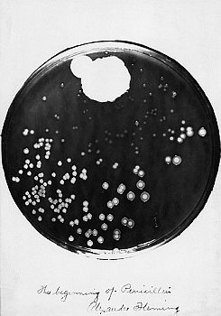
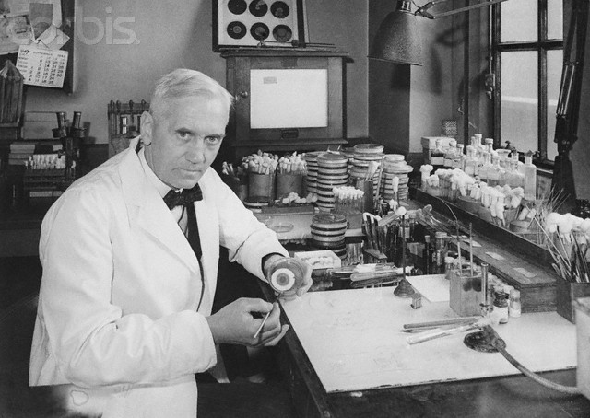
Primer razvoja bioprocesa: penicilin
September 1928:
Alexander Fleming (St. Mary‘s Hospital, London) odkril inhibicijsko delovanje neznane kulture (okužba) na rast bakterije Staphylococcus auerus
Sir Alexander Fleming
Vir: Corbis Corporation
Vir: Corbis Corporation

Slide 13
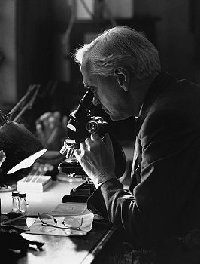
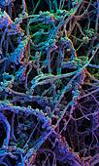
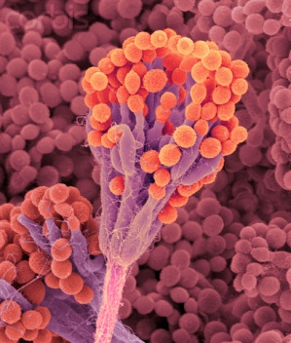
Odkritje penicilina
Fleming je prepoznal, da je preprečitev rasti bakterij posledica antibakterijskega delovanja glive. Glivo je opredelil kot vrsto iz rodu Penicillium (kasneje identificirana kot
Penicillium notatum).
Vir: Corbis Corporation
Fleming je glivo razrastel in s preprostimi metodami ekstrakcije izoliral minimalno količino izločenega materiala. Snov, ki ji je dokazal antibakterijsko delovanje, je imenoval penicilin.
Kulturo je shranil, a odkritje je bilo pozabljeno več kot desetletje.
gliva
Penicillium notatum
Vir: Corbis Corporation

Slide 14
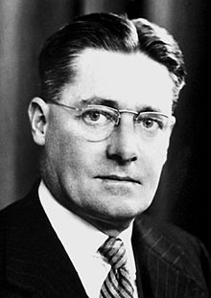
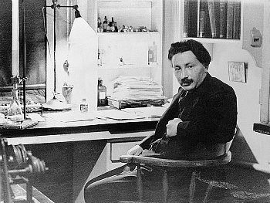
Nadaljnje raziskave
2. svetovna vojna: velike potrebe po antibiotikih
H. Florey in E. Chain (Oxford): nadaljevanje Flemingovih raziskav
N. Heatley proizvajal material za njune raziskave:
  razvoj metode za sleditev količine penicilina med fermentacijo
  razvoj gojenja glive
  razvoj procesa povratne ekstrakcije
  po več mesecih truda so imeli dovolj materiala za testiranje laboratorijskih živali
Sir Howard Florey
Vir: Corbis Corporation
Sir Ernst Boris Chain
Vir: Corbis Corporation

Slide 15

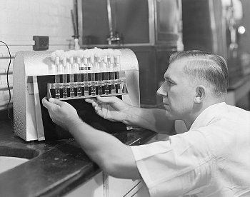
Nadaljnje raziskave
27 januarja 1941,18 mesecev po začetku projekta, so začeli zdraviti londonskega stražnika z bakterijsko okužbo krvi.
Penicilin je čudežno deloval na pacienta, ki je že skoraj ozdravel.
Zdravila je zmanjkalo, bolezen se je povrnila in pacient je umrl.
Radcliffe Infirmary,
bolnica v Oxfordu
Vir: Corbis Corporation
Vir: Corbis Corporation

Slide 16
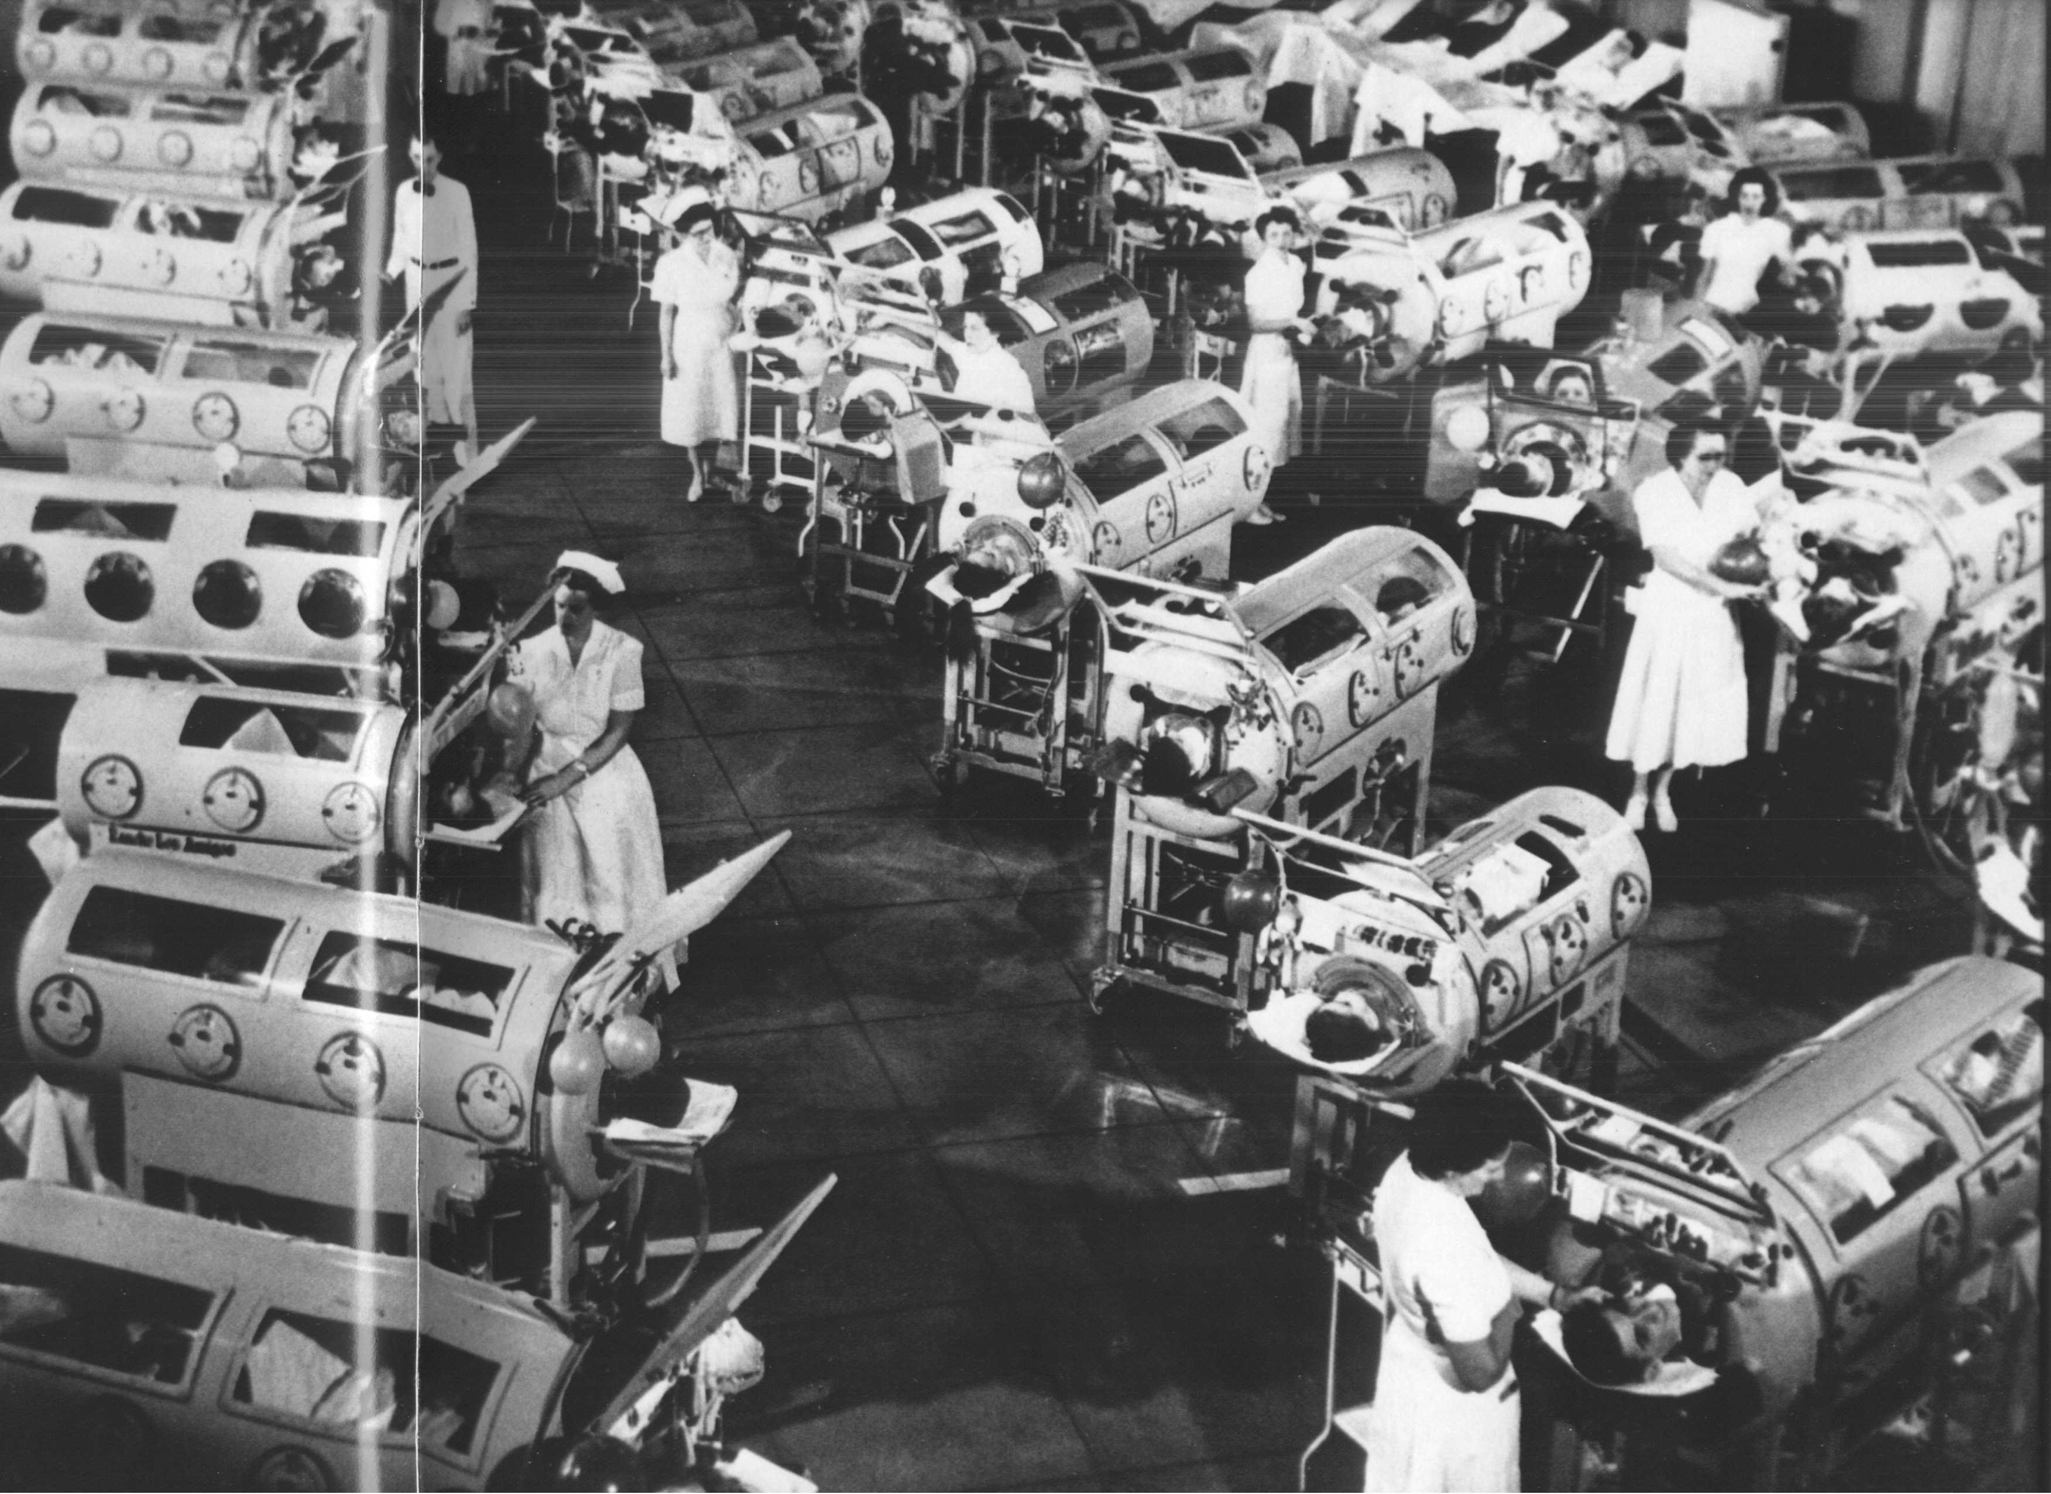
Potrebe po proizvodnji
Zaradi vojne v Evropi je H. Florey poiskal sodelovanje za proizvodnjo v ZDA.
Številna podjetja so v sodelovanju z univerzami sprejela izziv: Merck, Pfizer, Squibb, Lilly ter USDA Northern Regional Research Laboratory (NRRL)
Vir: Corbis Corporation
Sprva želja po kemijski sintezi penicilina. Angažiranih več 100 kemikov, fermentacija nezaželjena. Kemijska sinteza penicilina zelo zahtevna, uspela šele l. 1950.
L.1943 je War Production Board pooblastil A. L. Elderja, da koordinira proizvodnjo velike količine penicilina. Izbrali so fermentacijo, čeprav je bil to za znanstvenike „polom“.

Slide 17

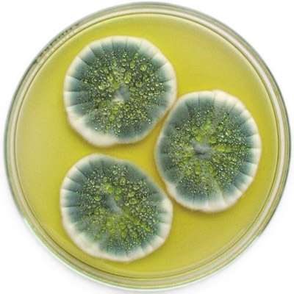
Razvoj bioprocesa
Osnovni problemi:
  zelo nizka koncentracija produkta (l.1939 0,001 g/L oz. 1 ppm)
  nizka produktivnost (količina produkta na časovno in prostorninsko enoto)
  Zelo nestabilna molekula – otežena izolacija in čiščenje
Znanstveniki NRRL (Peoria, IL) izboljšali proizvodnjo:
  izbor gojišča na osnovi koruznega sirupa in laktoze (10-krat povišana produktivnost)
  iskanje boljših produkcijskih organizmov: vrsta Penicillium chrysogenum (izolirali iz plesnive melone na tržnici v Peorii)
  kasneje so odkrili še izboljšanje z dodatkom prekurzorjev – npr. fenilocetna kislina
  Koruzni sirup
  Penicillium chrysogenum
Vir: Corbis Corporation

Slide 18
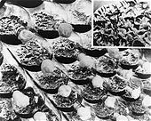
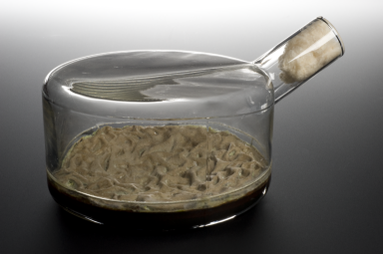
Razvoj bioprocesa
Način proizvodnje
  na površini vlažnih otrobov – ovržen zaradi problemov:
    onemogočen nadzor T, sterilnosti,
    velikosti opreme (gojenje v posodah (steklenicah) za mleko – potrebovali bi jih toliko, da bi lahko naredili vrsto od New Yorka do San Francisca)
    kljub pomanjkljivostim prva proizvodnja v ploščatih steklenicah, zaprtih z vatastim zamaškom
  submerzna proizvodnja bistveno boljša:
    gliva raste v velikih posodah z mešali in zračenjem
    Floreyeva kultura v tekočem gojišču proizvedla penicilin le v sledovih
    z novim sevom P. chrysogenum je bila proizvodnja smiselna
Vir: Corbis Corporation
http://www.sciencemuseum.org.uk/broughttolife/objects/display.aspx?id=6701

Slide 19
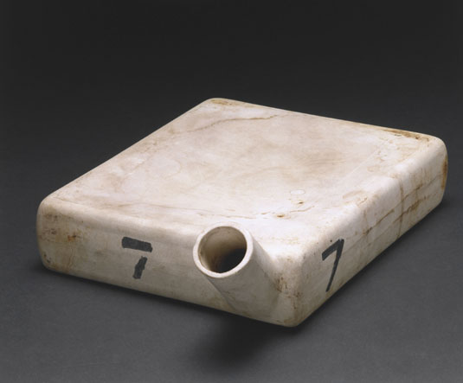
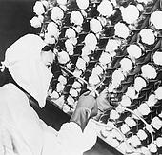
Razvoj bioprocesa
  Pilotne proizvodnje kljub pomislekom
  Februarja1942 začela skupaj Merck in Squibb, septembra 1942 se jima pridruži Pfizer
  Marca 1942 proizvedeno dovolj penicilina za zdravljenje prve pacientke, naslednjih 10 pacientov zdravljenih do junija 1942
  Proizvodnja v 1 L steklenicah:
    nekaj 100 L/teden
  Decembra 1942 se Heatley (Oxford) pridruži raziskovalni skupini v Mercku – uvedejo njihovo analizno metodo spremljanja koncentracije penicilina.
http://www.sciencemuseum.org.uk/images/I066/10328149.aspx
Vir: Corbis Corporation

Slide 20
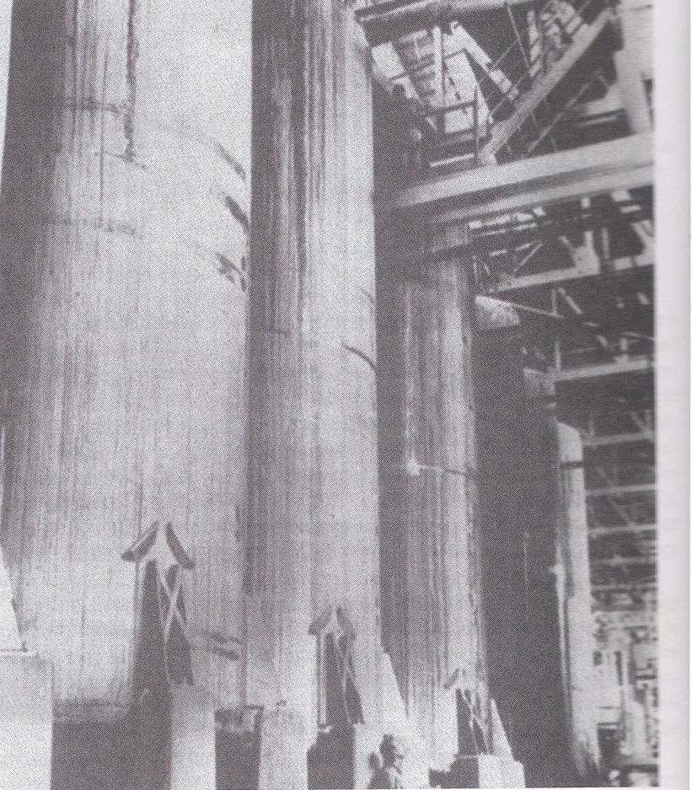
Prenos v večje merilo (scale-up)
Glavni problemi submerzne proizvodnje:
  Vnos kisika (vnos sterilnega zraka, prenos kisika v kapljevino)
  Penjenje (koruzni sirup se ob zračenju peni)
    rešitev (Squibb): dodatek gliceril monoricinolata kot protipenilca
  Načrtovanje novih hladilnih sistemov za odvajanje toplote
Vir: Shuler M.L., Kargi F. Bioprocess Engineering, 2nd Ed., Prentice Hall, Inc., 2002

Slide 21
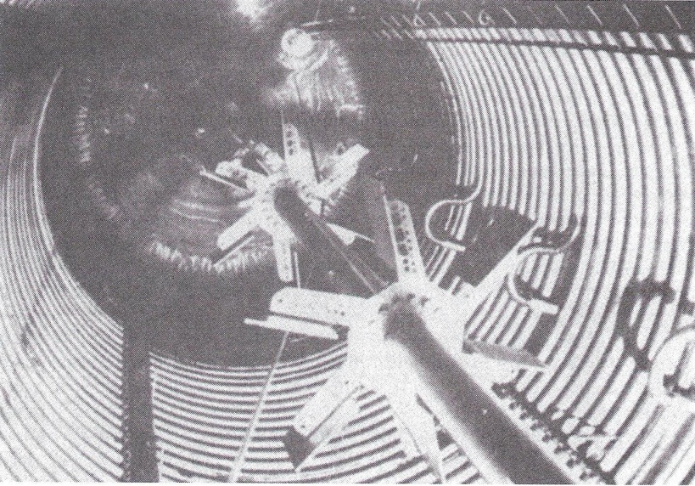
Prenos v večje merilo (scale-up)
Glavni problemi submerzne proizvodnje:
  Načrtovanje novih sistemov mešal
  Izolacija: 2/3 izgub zaradi nestabilnosti in temperaturne občutljivosti
    Izboljšava (Lilly): ekstrakcija pri nizkih T
    Izboljšava (Pfizer): zmrznjeno sušenje v vakuumu
Vir: Shuler M.L., Kargi F. Bioprocess Engineering, 2nd Ed., Prentice Hall, Inc., 2002
1. marca 1944 je v New Yorku Pfizer odprl prvo tovarno za submerzno proizvodnjo penicilina v velikih količinah

Slide 22
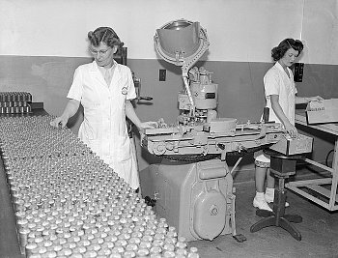
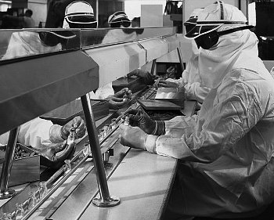
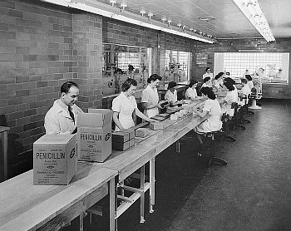
Začetek industrijske proizvodnje l. 1944
Vir vseh fotografij: Corbis Corporation

Slide 23
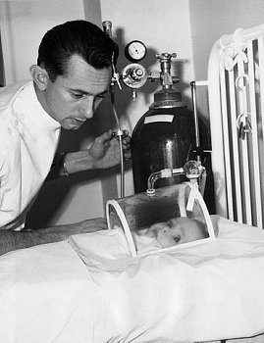
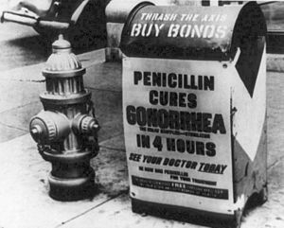
Začetek industrijske proizvodnje
Pfizer l. 1944: 14 reaktorjev po 7000 galon (vsak cca 26,5 m³, skupaj cca 370 m³)
Ob koncu 2. svetovne vojne letna proizvodnja penicilina v ZDA zadoščala za 100.000 pacientov
Zelo razširjena uporaba za zdravljenje številnih streptokoknih, stafilokoknih in gonokoknih infekcij
Oglas za penicilin
zdravljenje s penicilinom
Vir: Corbis Corporation
Vir: Corbis Corporation

Slide 24
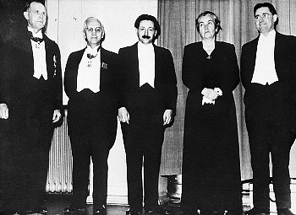
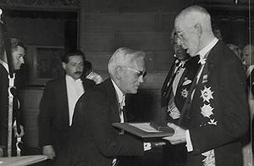
Nobelova nagrada za medicino l. 1945
Sir Ernst Boris Chain in
Sir Howard Florey
Sir Alexander Fleming,
Vir: Corbis Corporation

Slide 25
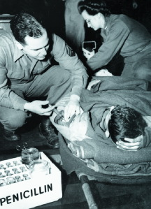
Povečanje proizvodnje
War Production Board (WPB) je l. 1943 izbral 21 podjetij od175 za izvedbo proizvodnje; sprva vsa proizvodnja namenjena vojnim potrebam
Letna proizvodnja „čudežnih zdravil“ je skokovito naraščala:
  L.1943: 21 milijard enot;
  cena: 20 $/ 100.000 enot
  L. 1944: 1,663 bilijonov enot
  L. 1945: 6,8 bilijonov enot
  Po 15.marcu 1945 distribucija do porabnikov brez omejitev
  L. 1949: 133,229 bilijonov enot;
  cena: 0,1 $/ 100.000 enot
  Prva prodaja penicilina, proizvedenega v VB: 1. junija 1946
Vir: Chemical & Engineering News, 2005, Vol. 83, Iss. 25
http://pubs.acs.org/cen/coverstory/83/8325/8325penicillin.html

Slide 26
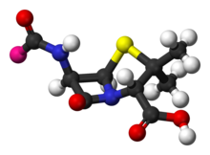
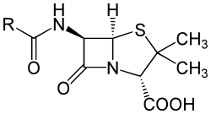
Nadaljnji razvoj procesa
Vsebnost penicilina
  l. 1939: 0,001 g/L
  po l. 2000: nad 50 g/L
Izboljšave na osnovi:
  Poznavanja strukture penicilina (D. Hodgkin l. 1945)
  Razumevanja mikrobne fiziologije
  Poznavanja metabolizma glive
  Izboljšanje sevov (mutacije, genetski inženiring)
  Boljši nadzor procesa
  Načrtovanje reaktorjev
  Načrtovanje procesa na osnovi morfoloških modelov

Slide 27
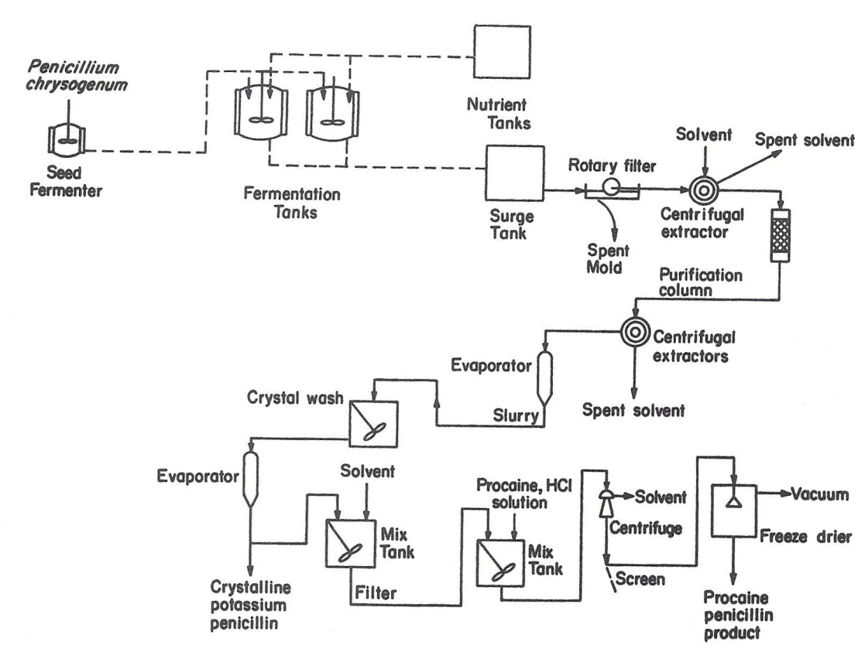
Shema industrijske proizvodnje penicilina
Vir: Shuler M.L., Kargi F. Bioprocess Engineering, 2nd Ed., Prentice Hall, Inc., 2002

Slide 28
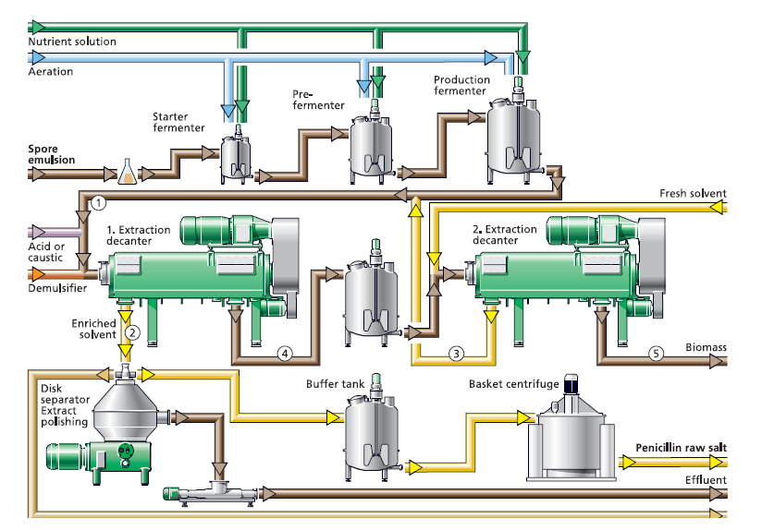
Integrirana proizvodnja penicilina

